Slide 1
Untitled
互联网数据库开发课程项目展示
组长：穆禹宸 组员：陈静怡 果丁 林巧莹

Slide 2
目录Contents
01
小组分工
03
功能展示：前端
Team work overview
Frontend functions
项目亮点
功能展示：后端
02
04
Hightlights
Backend functions

Slide 3
PART
ONE
小组分工
Team work overview

Slide 4
任务分配
后台搭建与完善
信息发布、修改
前台部分数据表的MODEL层
需求文档编写
项目展示ppt制作
下载文件模块
管理员、用户的权限
数据库设计
部分留言板功能
设计文档编写
陈静怡
陈燕
穆禹宸
林巧莹
主页新闻时间轴的展示
地图模块全部实现
部分留言板功能
主页注册与登录功能
关于我们模块实现
提供项目调试支持
部署文档编写
前台Echarts图表的展示
数据收集与整理
前后台的界面美化
用户手册编写
实现文档编写

Slide 5
PART
TWO
项目亮点
Hightlights

Slide 6
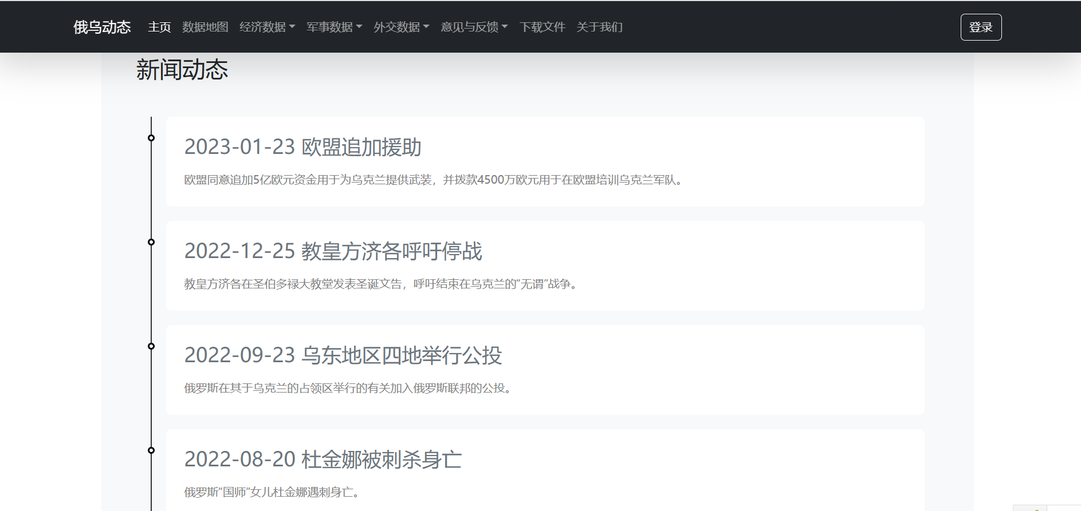
以时间轴的方式展示俄乌两国爆发军事冲突以来的新闻大事节点！
新闻时间轴

Slide 7
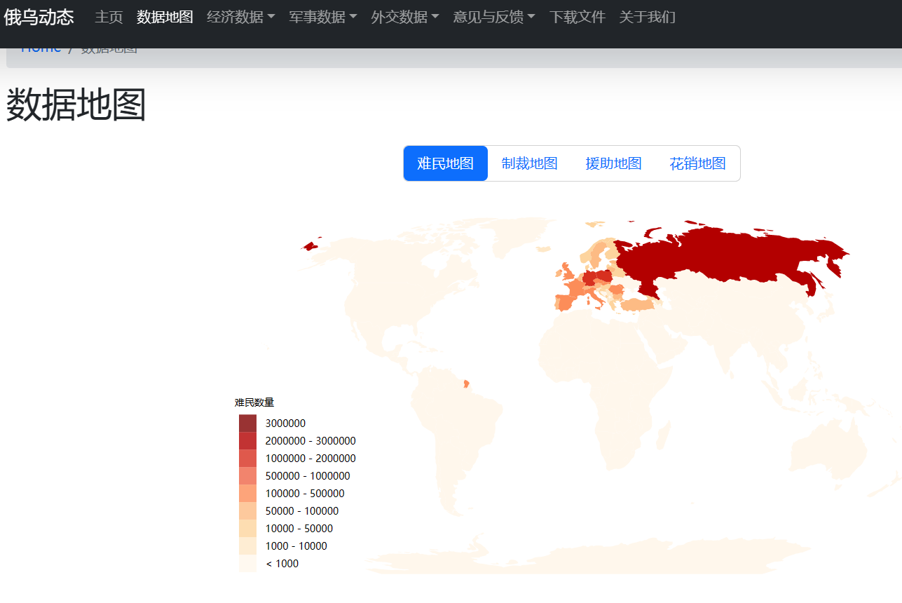
可视化展示世界地图，并按照统计后的数据给各地区的图形添加热力颜色。
地图模块

Slide 8
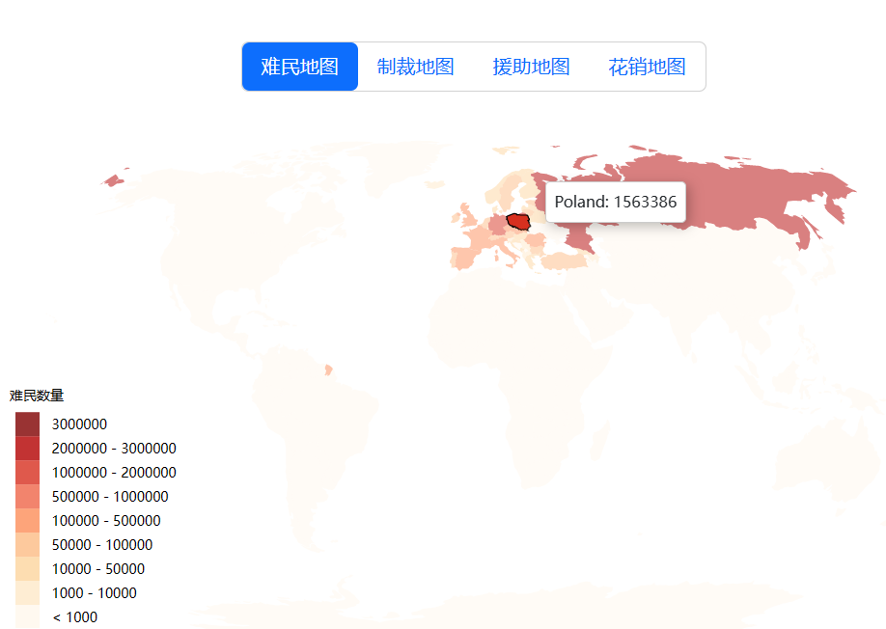
动态展示，可以显示具体数值和放大地图！
地图模块

Slide 9
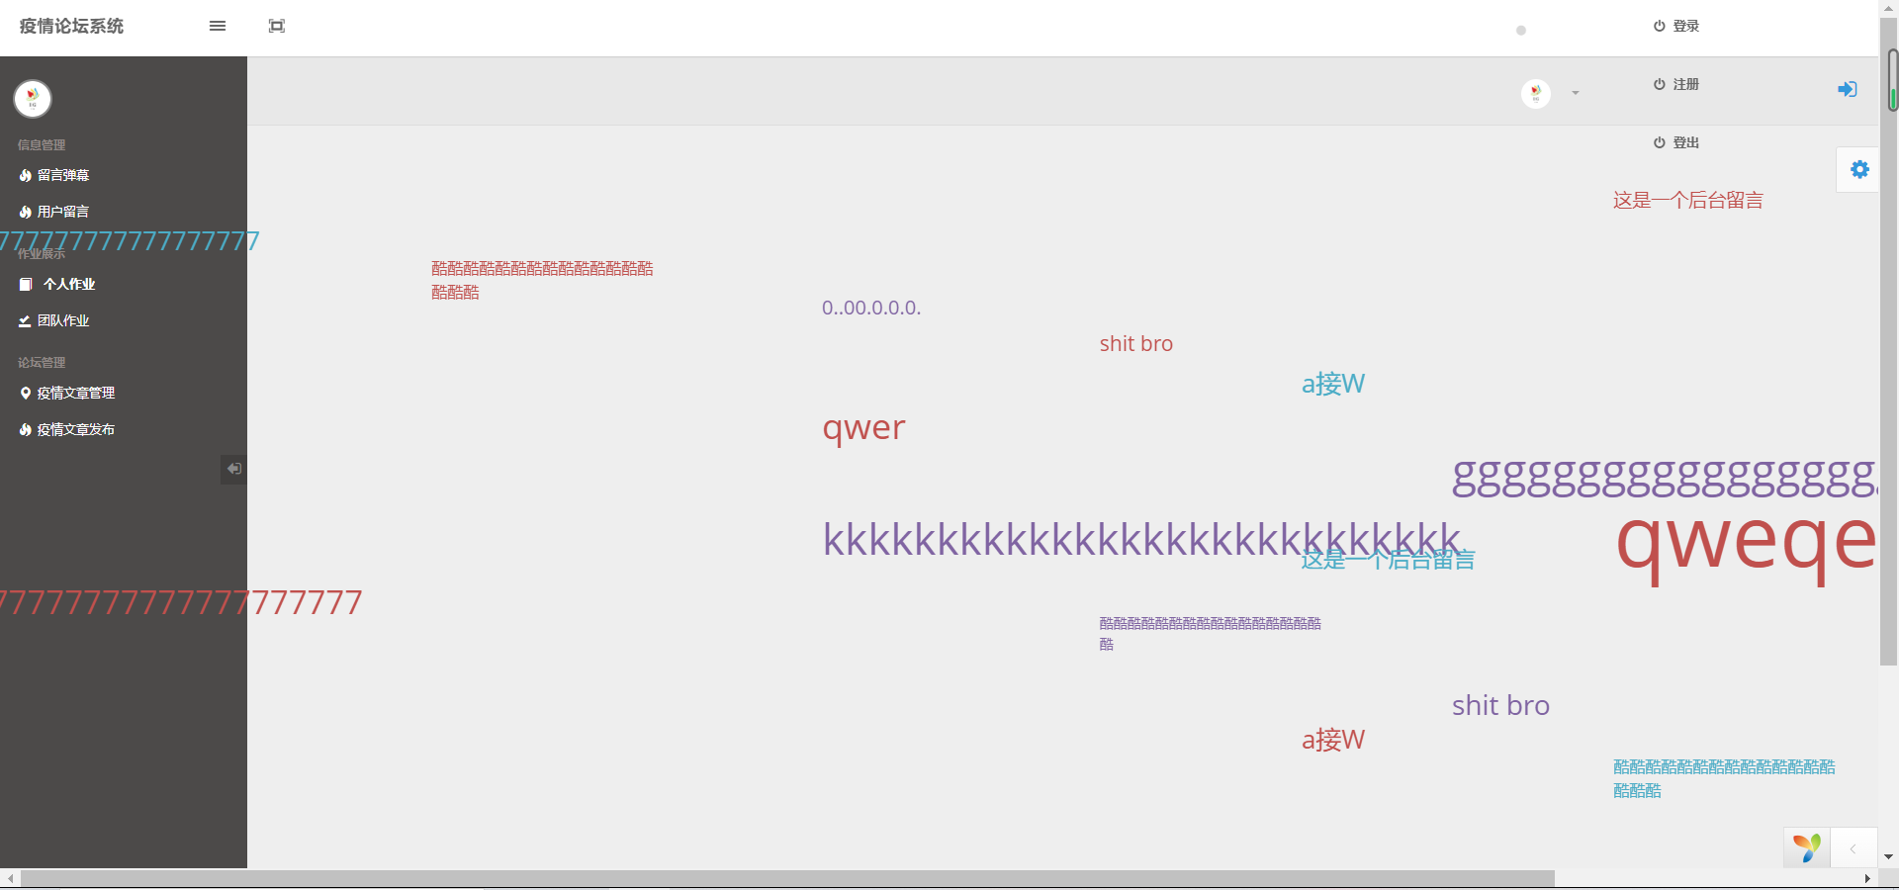
留言弹幕
用户端以滚动弹幕形式显示系统留言

Slide 10
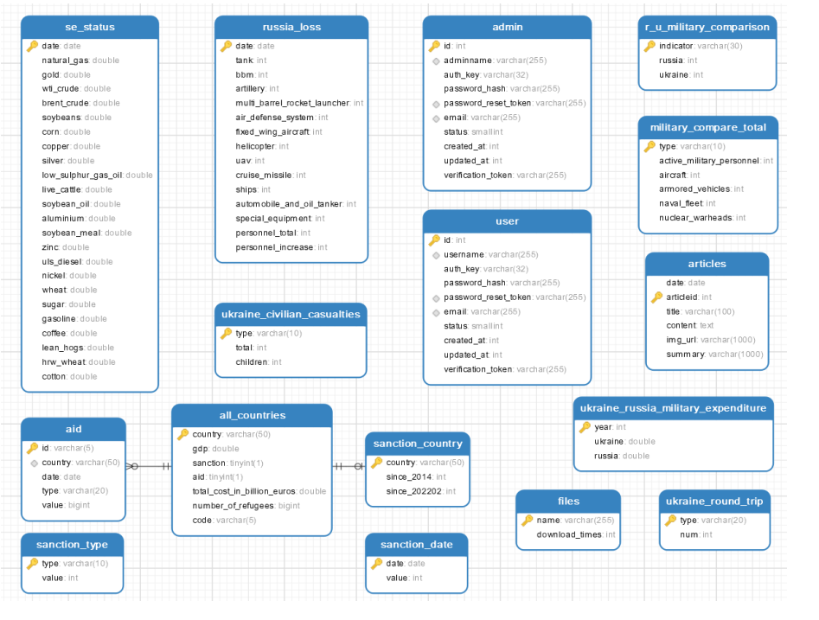
合理的数据库设计
通过合理的外键约束设计，并且有针对性的根据属性的特点设计类型。在保证数据库表的数量的同时，保证了更新和删除的正确性。

Slide 11
PART
THREE
功能展示：前端
Frontend functions

Slide 12
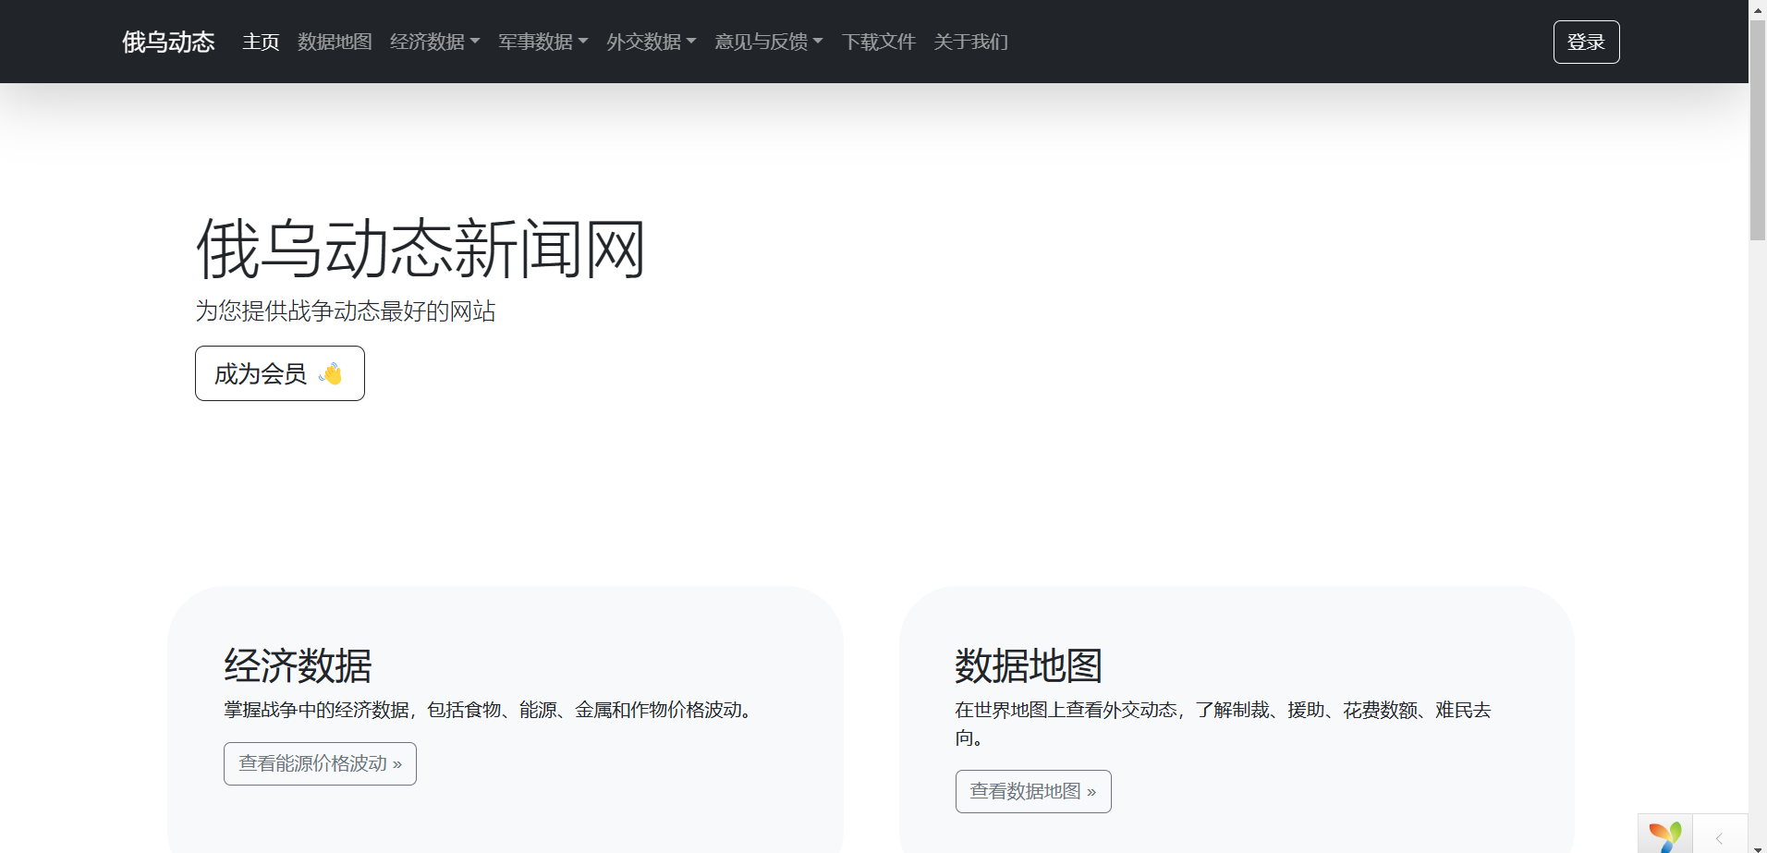
主页
展示新闻时间轴和各个模块的入口，朴素、美观、大气

Slide 13
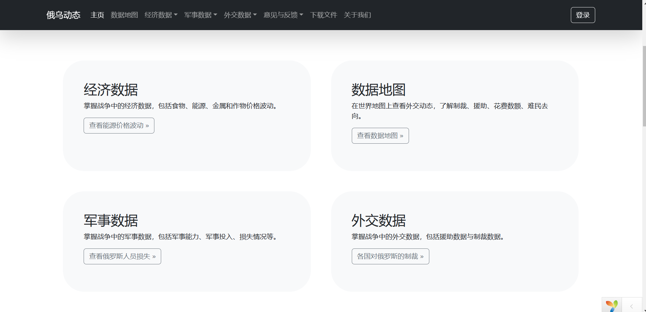
主页
展示新闻时间轴和各个模块的入口，朴素、美观、大气

Slide 14
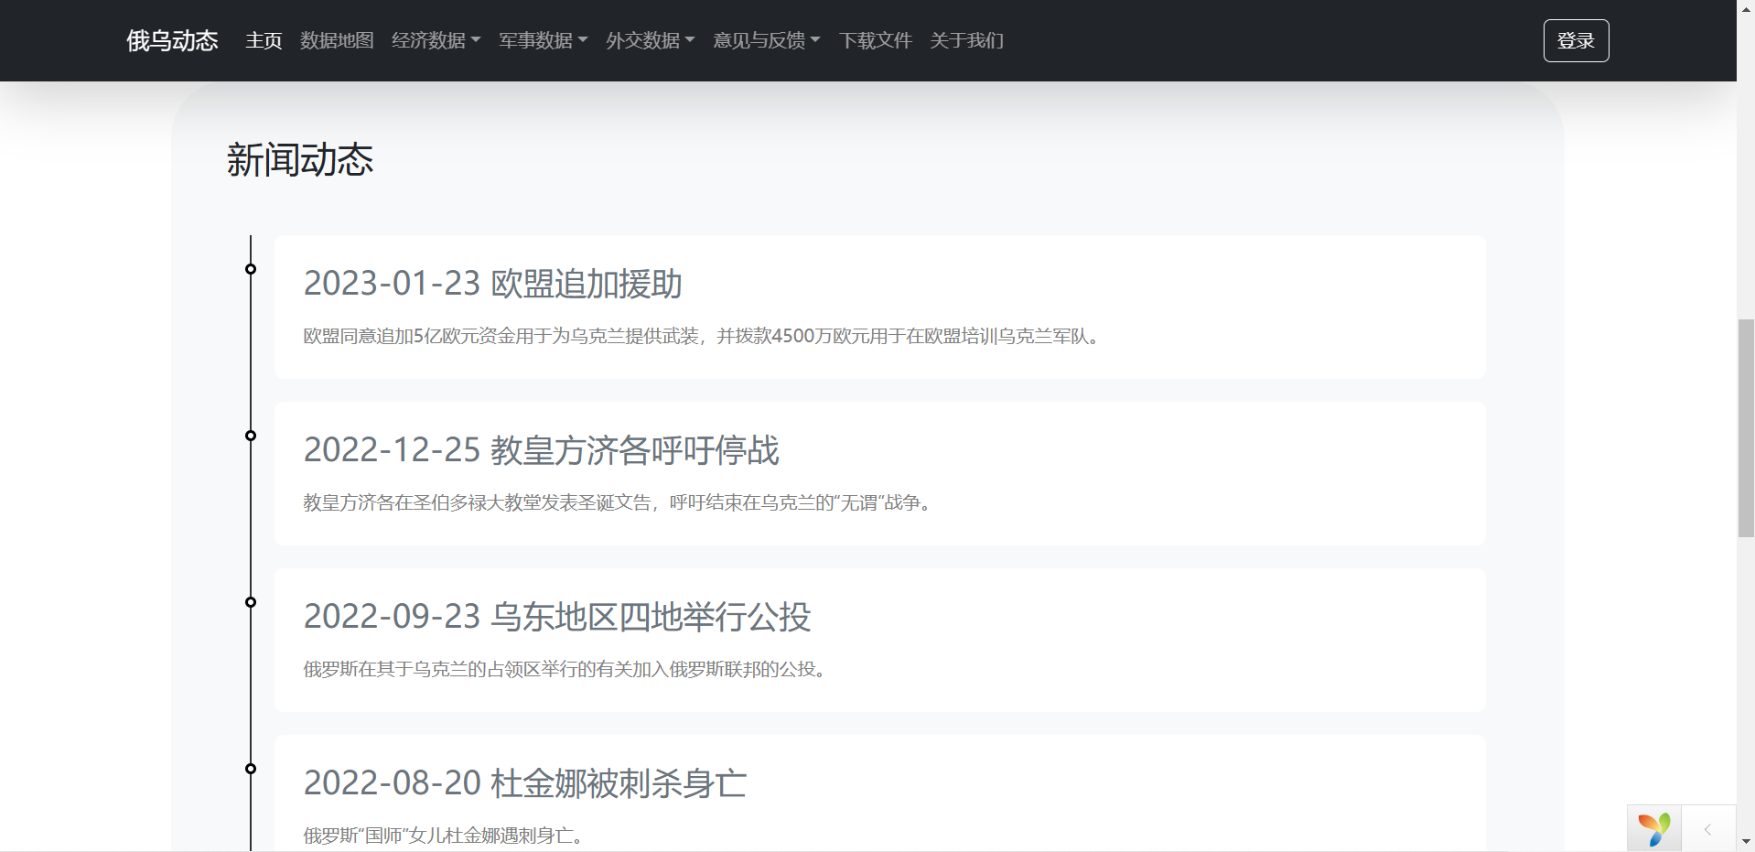
主页
展示新闻时间轴和各个模块的入口，朴素、美观、大气

Slide 15
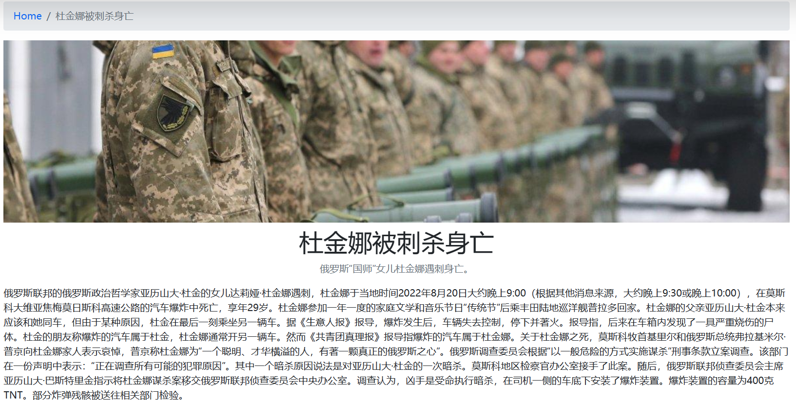
主页
新闻时间轴可点击进入具体事件，查看详细新闻。

Slide 16
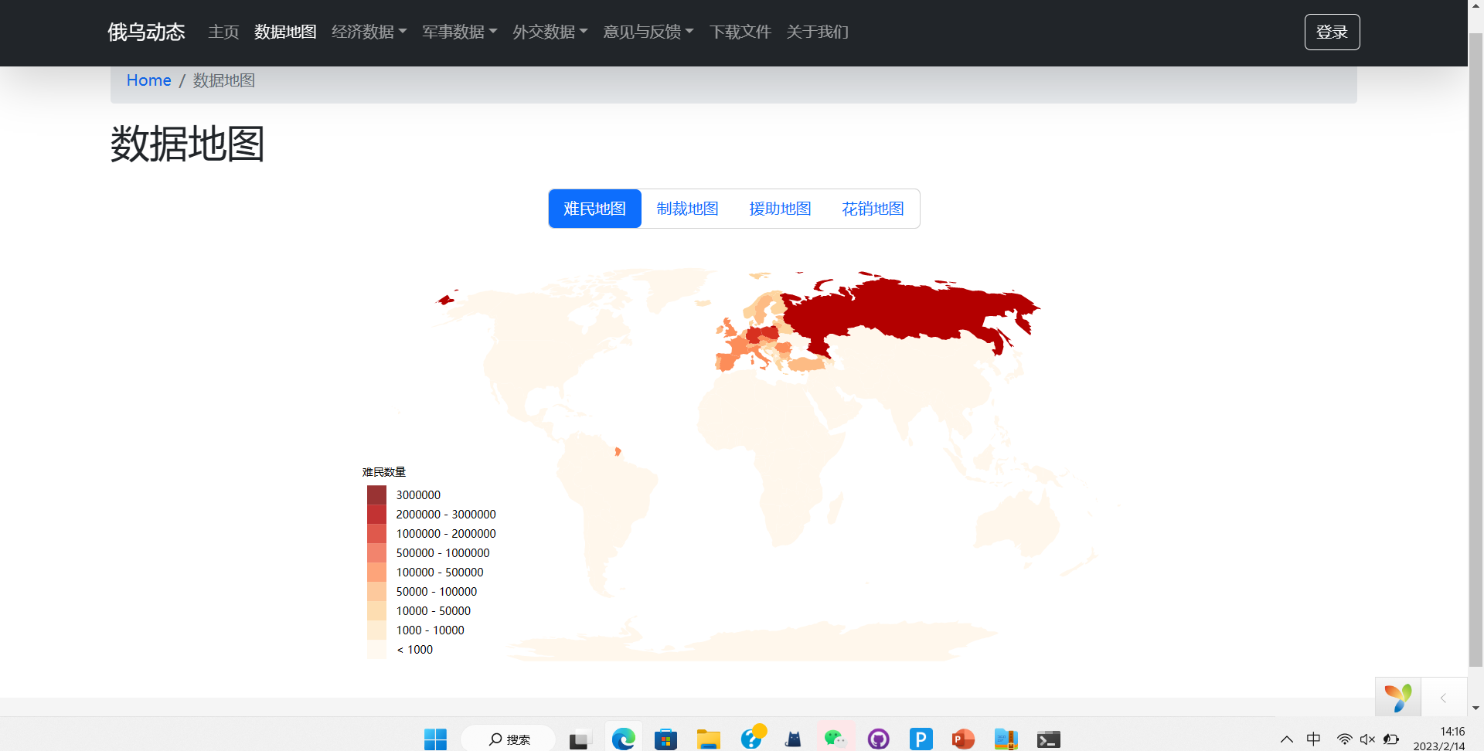
根据颜色深浅反应相关统计数据的多少；鼠标悬浮在地图上会显示具体数值，地图支持放大与保存！
地图模块

Slide 17
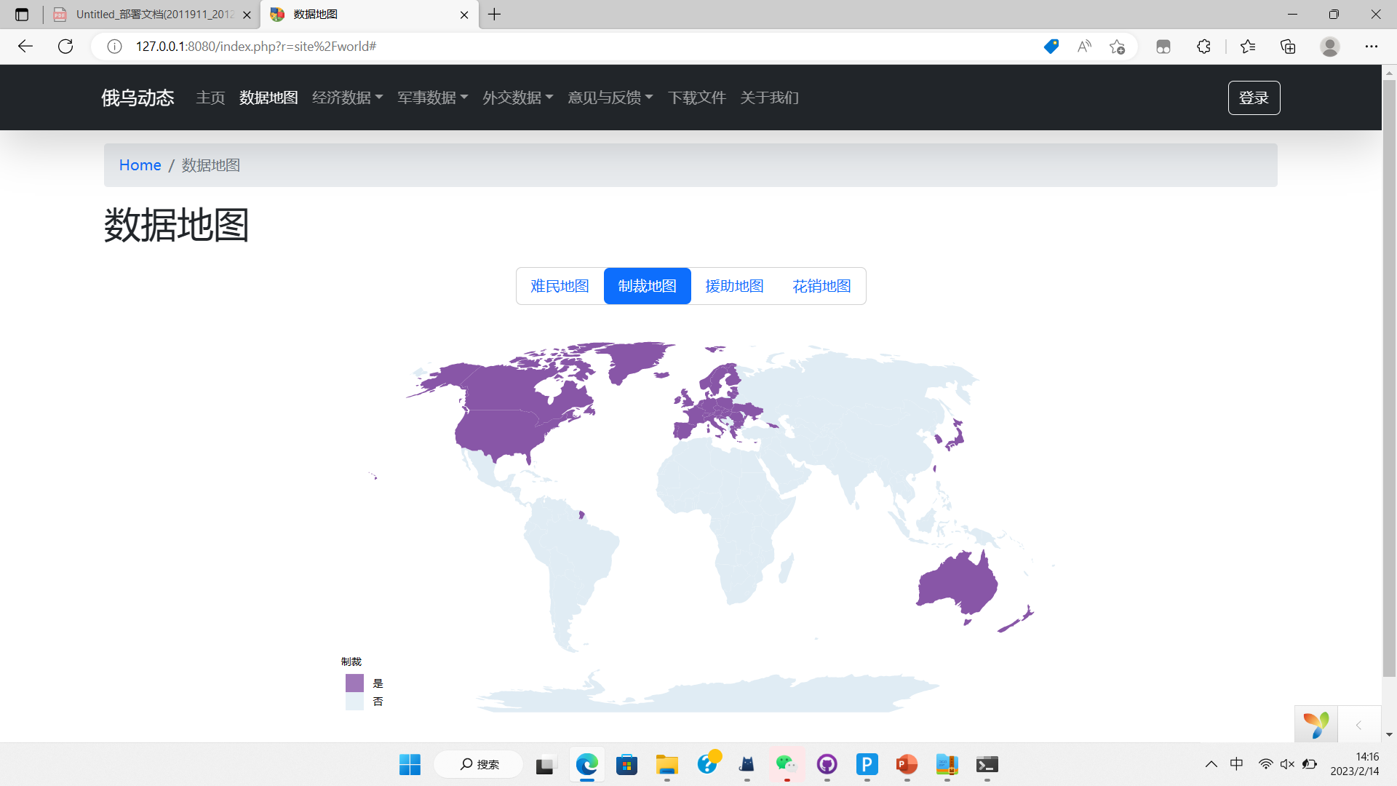
根据颜色深浅反应相关统计数据的多少；鼠标悬浮在地图上会显示具体数值，地图支持放大与保存！
地图模块

Slide 18
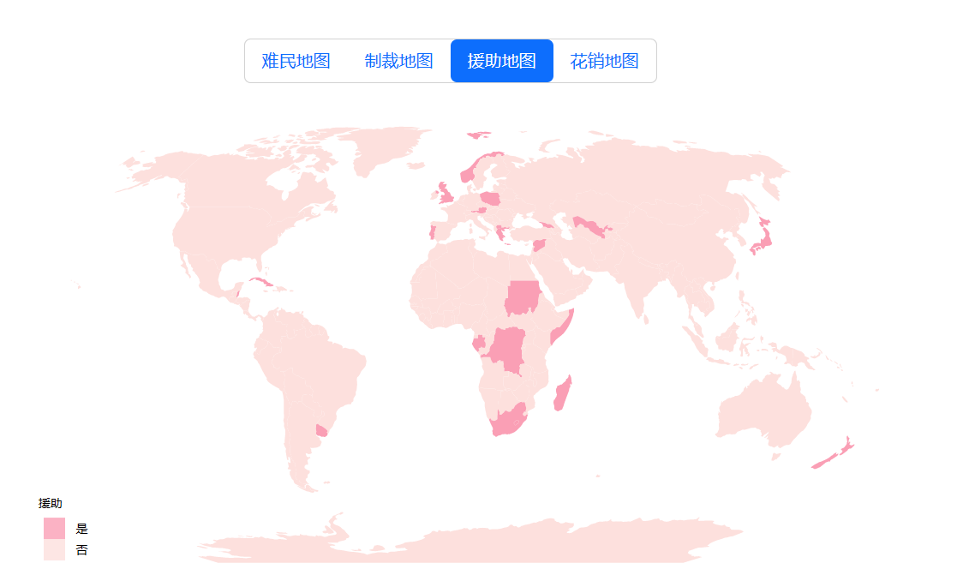
根据颜色深浅反应相关统计数据的多少；鼠标悬浮在地图上会显示具体数值，地图支持放大与保存！
地图模块

Slide 19
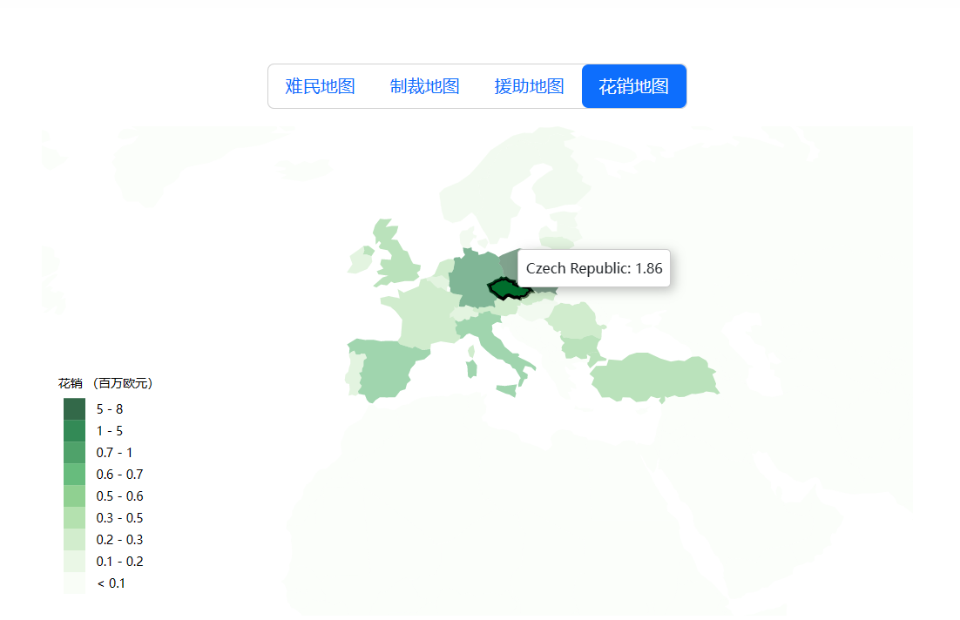
可以放大！支持动态展示数据！
地图模块

Slide 20
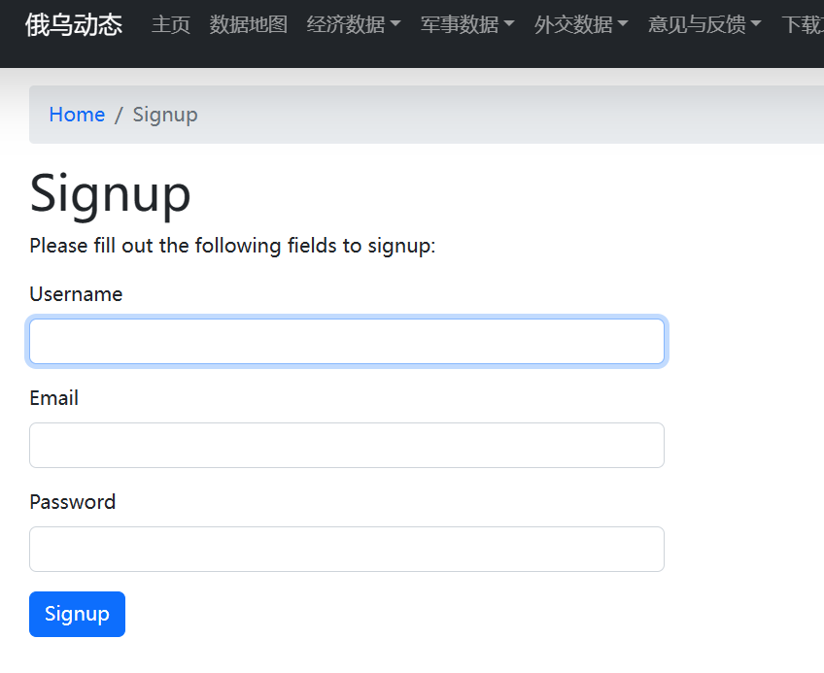

用户注册
点击主页面的“成为会员”

Slide 21
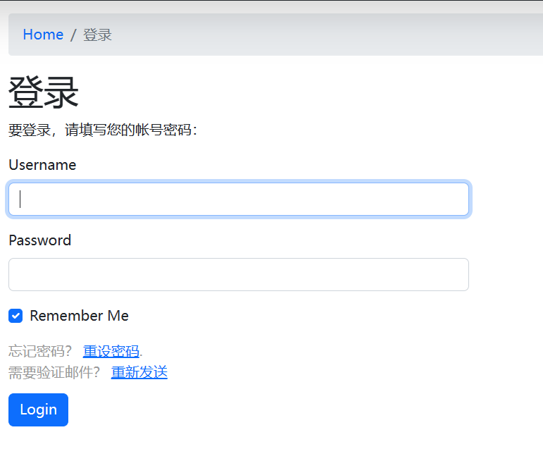
用户登录
点击主页面右上角的登录即可进行登录，如果登录失败就会停留在登录页面。

Slide 22
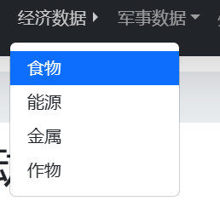
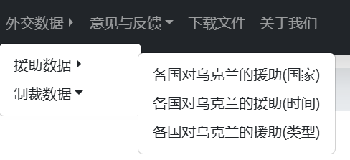
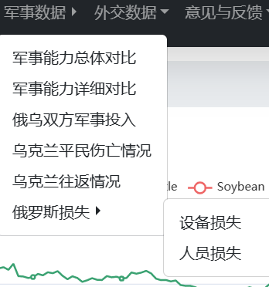
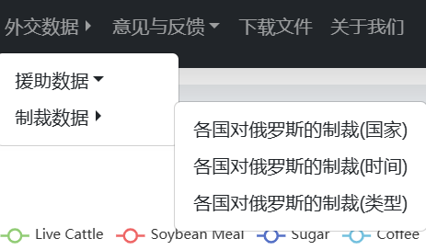
数据图表展示
经济、军事、外交三个大模块，内含共17个小模块的相关数据图表可视化展示！

Slide 23
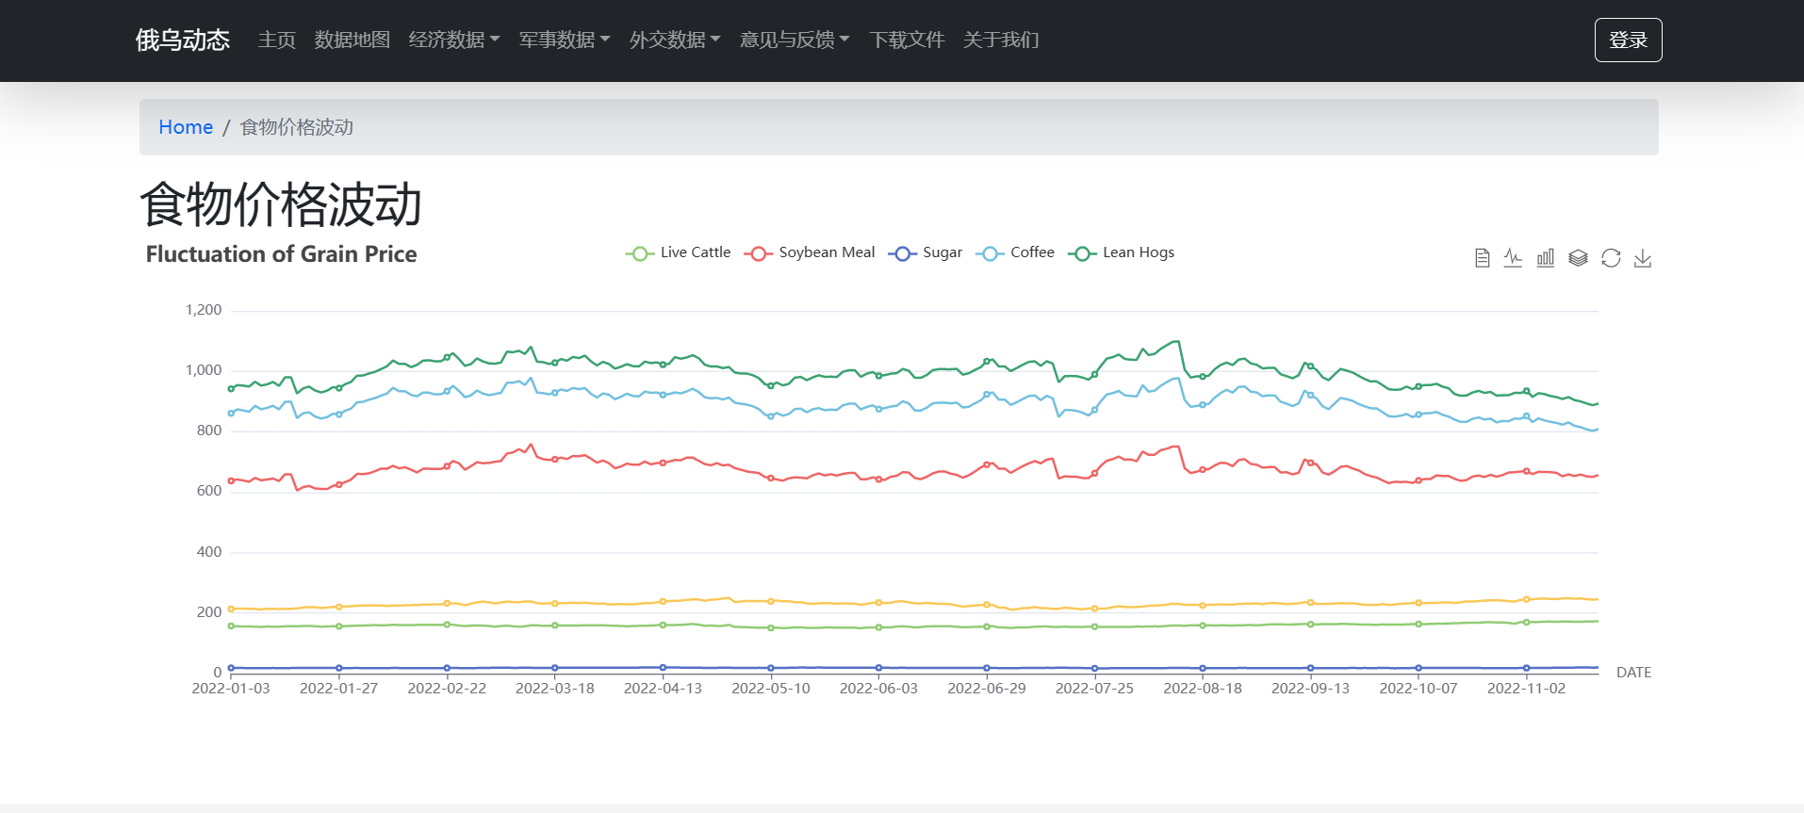
数据展示
可视化展示不同数据的对比，折线图展示价格走向！

Slide 24
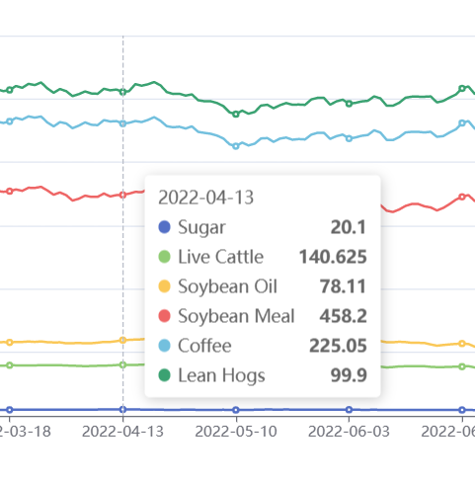
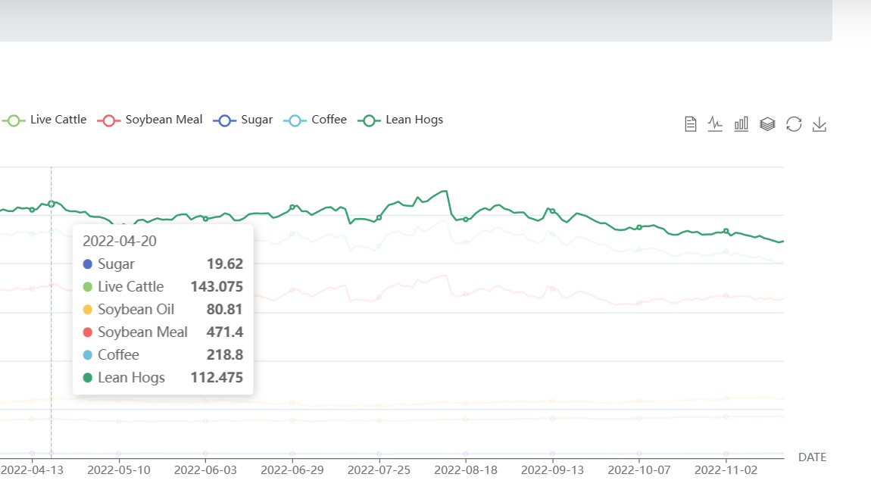
数据展示
可视化展示不同数据的对比，鼠标停留可展示具体信息！
还可以高亮展示单独某一数据！

Slide 25
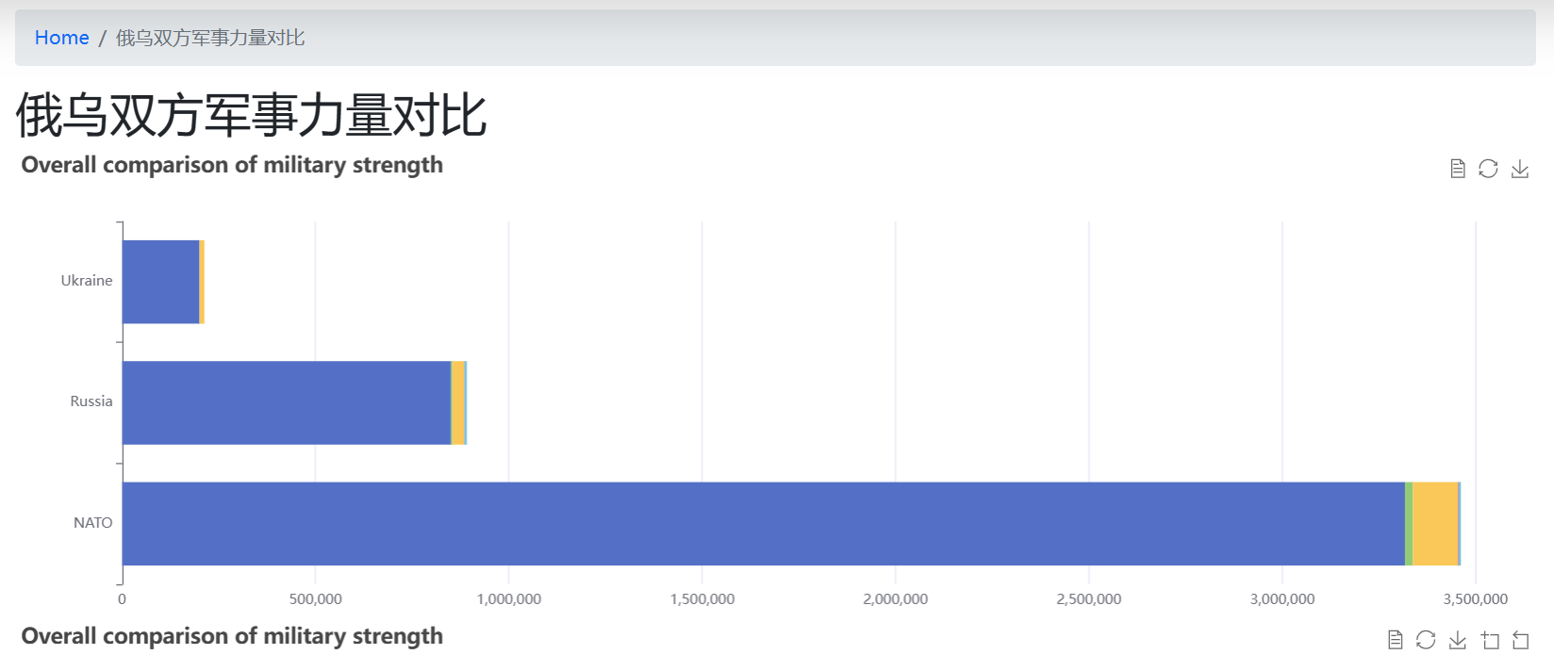
数据展示
条形图展示不同数据之间的对比！

Slide 26
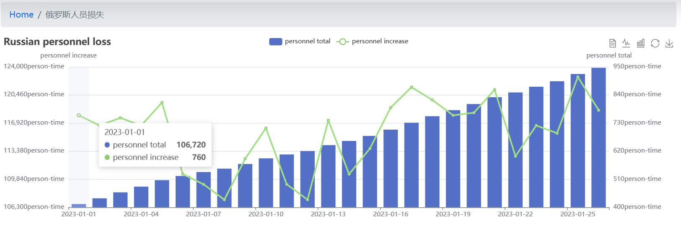
数据展示
多种展示方式！

Slide 27
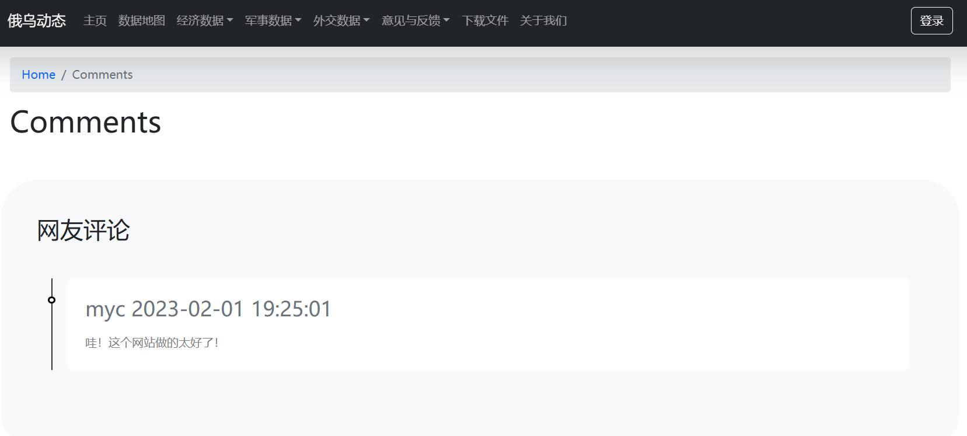
意见与反馈
网友评论界面，仍然以时间轴的方式，展示出网友们对本网站的支持和宝贵的意见或建议！
同时，展示评论用户的用户名和发表评论的时间。

Slide 28
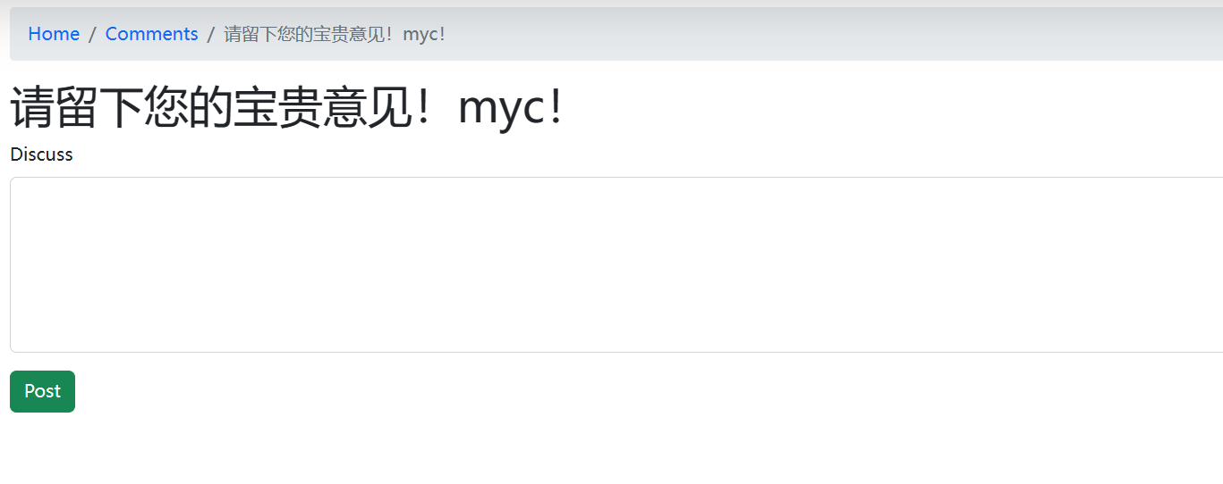
留言功能
用户可以在此提交对网站的意见或者建议。
注意，此处可以自动获取当前用户的用户名和提交评论的具体时间。

Slide 29
PART FOUR
功能展示：后端
Backend functions

Slide 30
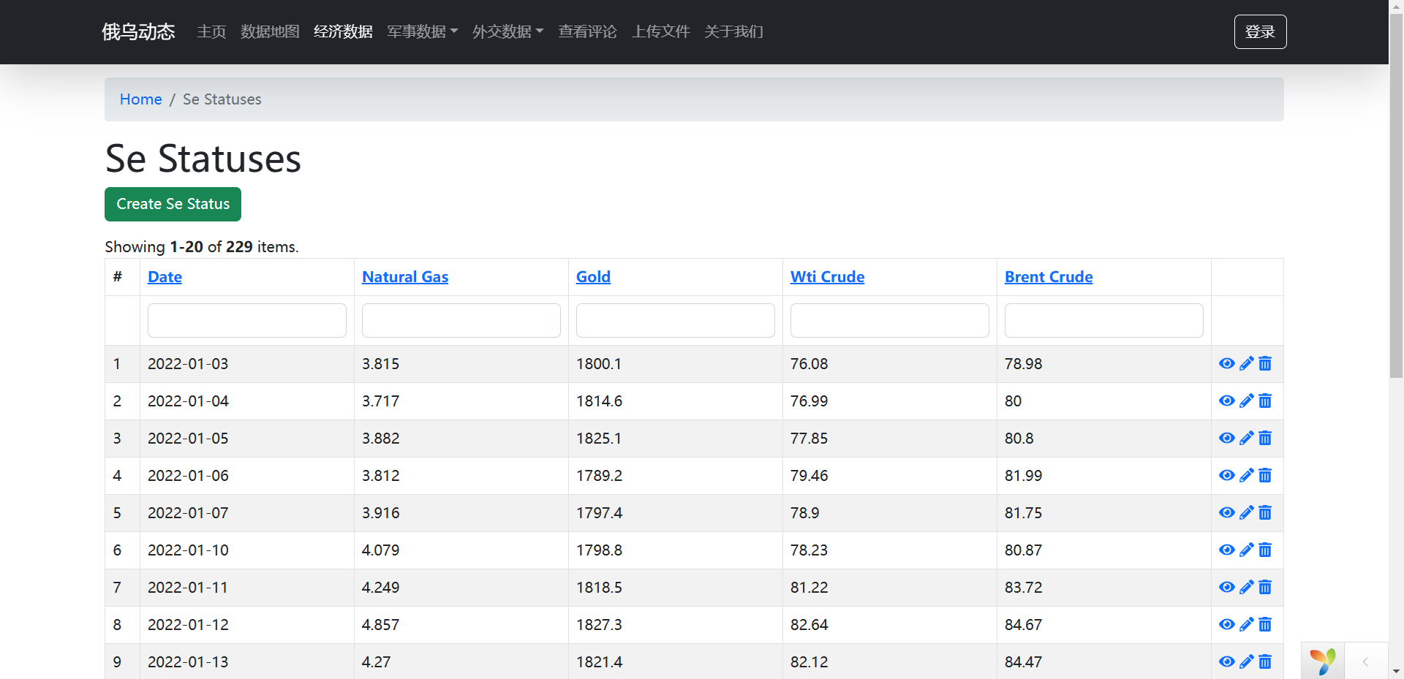
数据发布
可以修改我们的数据库内容，此处只有登录的用户和管理员才有修改数据库的权限。

Slide 31
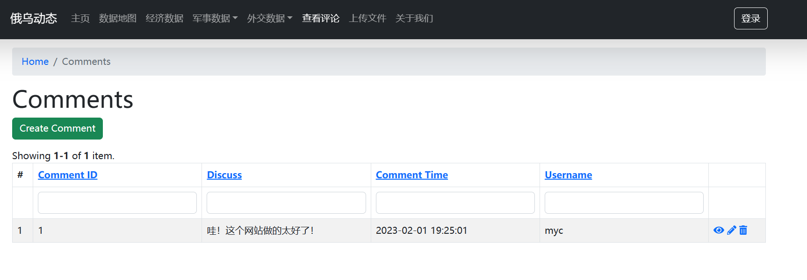
用户评论
后台展示用户的评论的具体信息，可以实现对不友善的留言进行删除的功能。

Slide 32
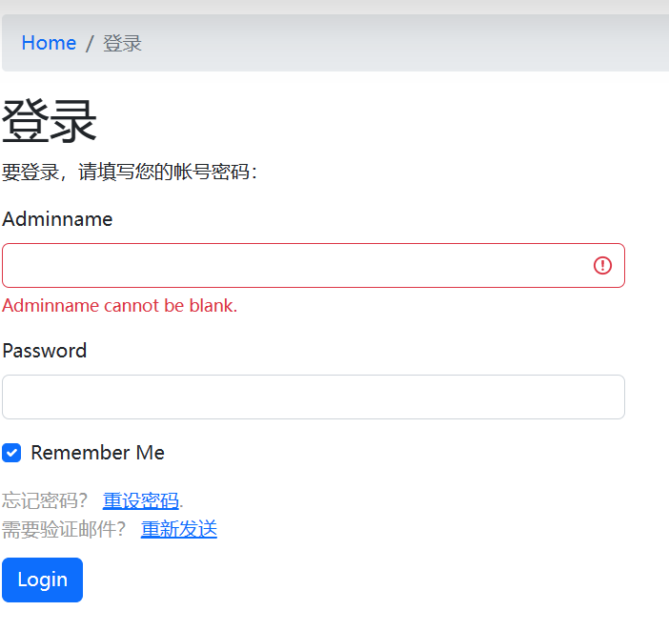
上传文件
这里实现只有管理员才可以上传文件，若是没有登录会显示需要管理员登录。

Slide 33
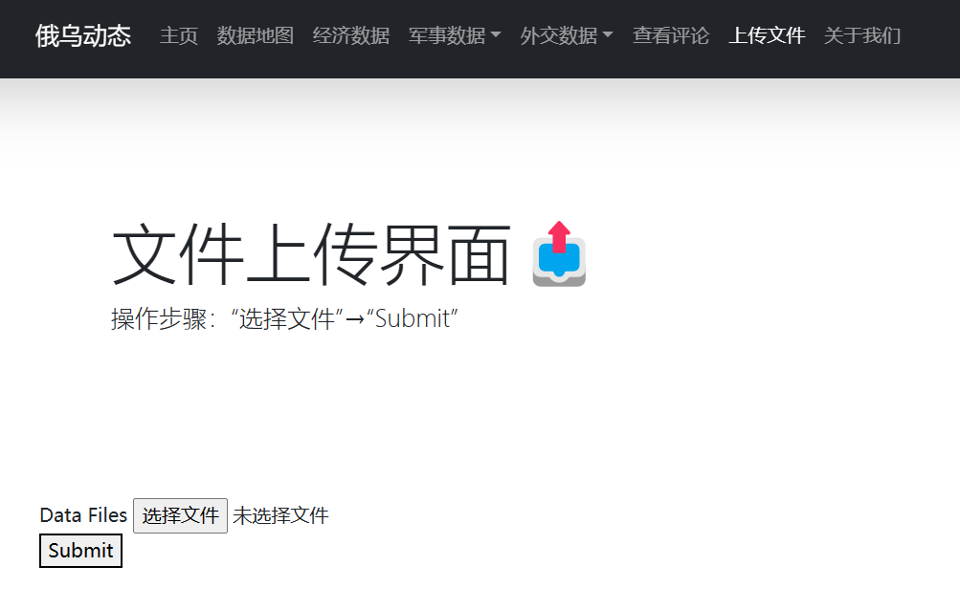
上传文件
然后按照步骤上传文件即可。

Slide 34
THANKYOU
感谢观看
Thanks for watching！
互联网巨头小组

